Slide 1
Курсовая работа
Тема: Внутриутробное развитие человека и факторы влияющие на него.

Slide 2
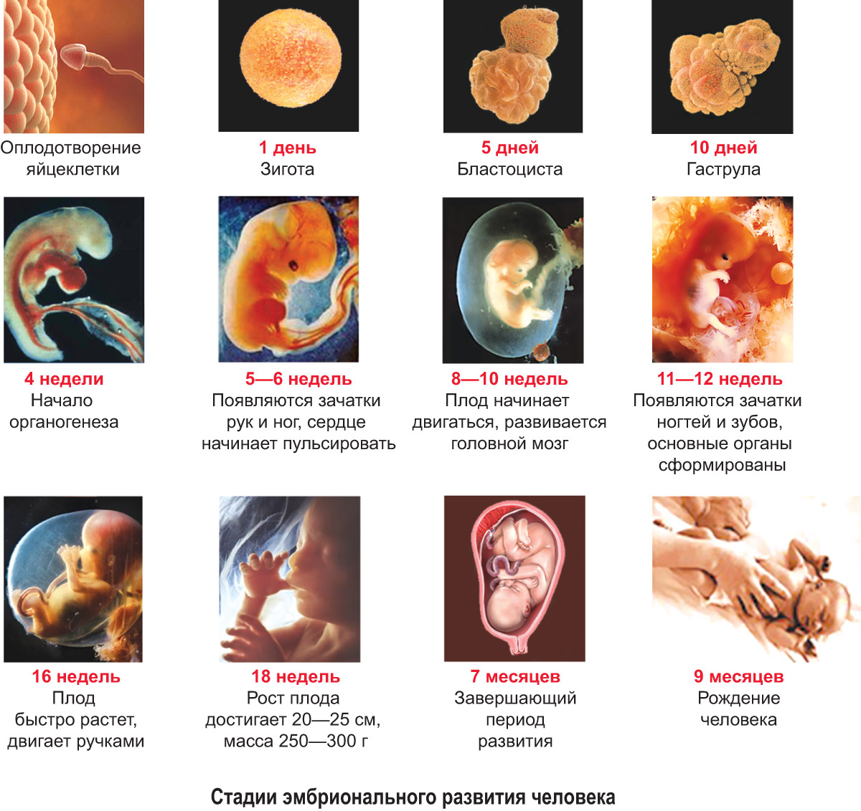
Введение
Период внутриутробного развития в среднем продолжается 280 дней, что соответствует 10 лунным месяцам, за которые и происходит формирование нового организма.
Развитие представляет собой непрерывный процесс, однако каждый ребенок проходит через определенные, общие для всех, фазы - возрастные периоды. Каждому периоду свойственны определенные анатомо-физиологические особенности, исходя из которых следует решать вопросы организации ухода, питания, воспитания, проведения мероприятий по специфической и неспецифической профилактике наиболее часто встречающихся заболеваний

Slide 3
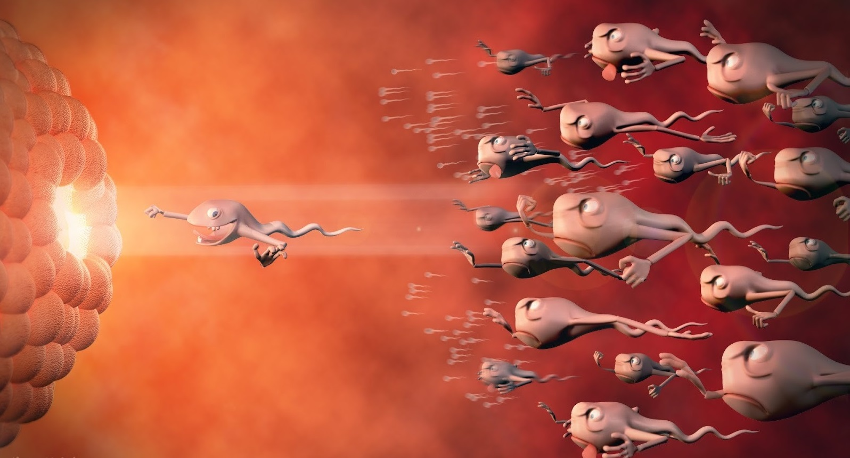
Начальный период длится от образования зиготы до формирования бластоцисты (5—6 дней). Оплодотворение яйцеклетки у женщины происходит в маточной трубе, после чего образовавшаяся зигота продолжает движение по маточной трубе в сторону матки. Этому способствуют сокращения мышечного слоя трубы и движения ресничек эпителия. Питание зиготы до внедрения в маточную стенку осуществляется за счет желтка, в состав которого входят белки, жиры, минеральные соли, витамины.

Slide 4
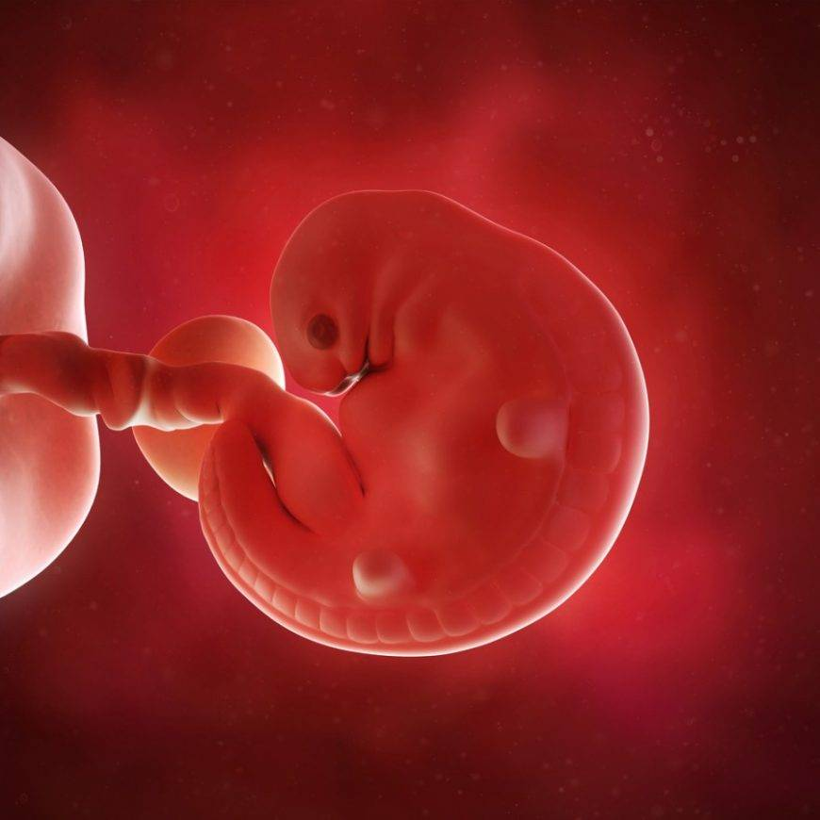
Зародышевый период — период от внедрения бластоцисты в стенку матки до формирования у эмбриона зачатков основных органов и их систем (от 7 дней до 8 недель).
Когда бластоциста содержит два и более эмбриобласта, такой эмбрион дает начало однояйцевым близнецам
После внедрения в эмбрионе начинается стадия гаструляции. Образуются зародышевые листки: эктодерма, энтодерма и мезодерма. Затем следует период закладки зачатков основных органов и их систем — гисто- и органогенез. У восьминедельного эмбриона при его длине около 40 мм и массе порядка 5 г имеются почти все основные структуры тела человека. Для обеспечения связи эмбриона со средой у него развиваются три зародышевые оболочки (так называемые провизорные органы) — хорион, амнион и аллантоис. Они обеспечивают защиту и питание эмбриона.

Slide 5
Плодный период длится от образования плода и формирования плаценты до рождения (от 9 до 40 недель). Обмен веществ плода осуществляется через плаценту, с которой он связан пупочным канатиком (пуповиной). В плаценте имеются кровеносные сосуды, обеспечивающие плацентарное кровообращение. Через стенки кровеносных капилляров и ворсинок плаценты идет обмен газами и питательными веществами между организмами матери и плода. Кровь матери и плода никогда не смешиваются.
Плацента — единственный орган, состоящий из клеток двух различных организмов: матери и плода. Пуповина — это часть плода. Через нее проходят кровеносные сосуды, входящие в состав кровеносной системы зародыша и несущие кровь в обоих направлениях: от плода к матери и от матери к плоду. Сосуды пуповины отделены от капилляров матки тонкой стенкой, через которую проникают продукты обмена веществ. От матери к плоду поступают: глюкоза, вода, аминокислоты, некоторые белки, жиры, неорганические соли, витамины, антитела, кислород. Таким же путем от матери к плоду могут передаваться и вредоносные факторы (бактерии, вирусы, яды, алкоголь, никотин, лекарственные препараты). От плода к матери транспортируются излишки воды, продукты распада белков, гормоны, углекислый газ.

Slide 6
Влияние условий окружающей среды.
Развитие организма человека представляет собой сложное сочетание таких процессов, как деление клеток, их перемещение и взаимодействие, образование тканей и органов. Любое нарушение этих процессов может вызвать пороки развития эмбриона или плода. Такие нарушения могут возникать под воздействием различных повреждающих факторов. К факторам риска развития врожденных пороков относятся: ионизирующее излучение, вирусные и бактериальные инфекции, патогенные микроорганизмы, гельминты, некоторые лекарственные препараты, алкоголь, курение, наркотики, недостаточное питание, профессиональные вредности, поздний материнский возраст, недостаточный медицинский контроль.

Slide 7
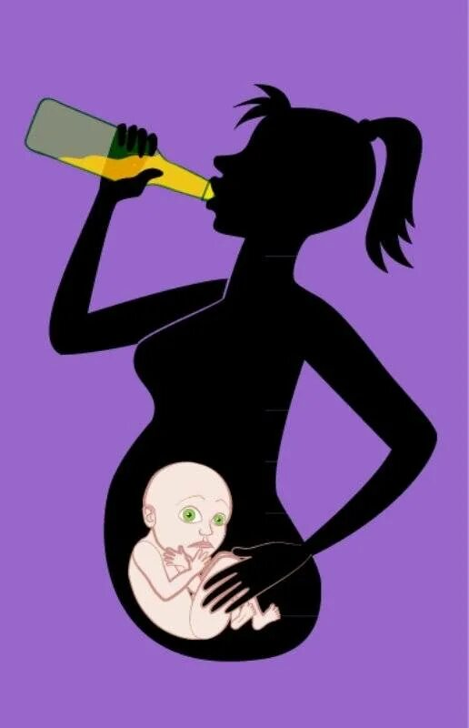
Влияние вредных привычек
Очень важно чтобы Ваш образ жизни обеспечил наилучшие условия для развития плода, а в дальнейшем при грудном вскармливании и уходе за ребенком. Алкоголь Беременная женщина даже при всем желании не может "выпить в одиночку" — компанию ей всегда составит плод. Алкоголь без труда проходит через плаценту и попадает в его организм, может вызывать спазм сосудов плаценты и пуповины, что приводит к кислородному голоданию плода.

Slide 8
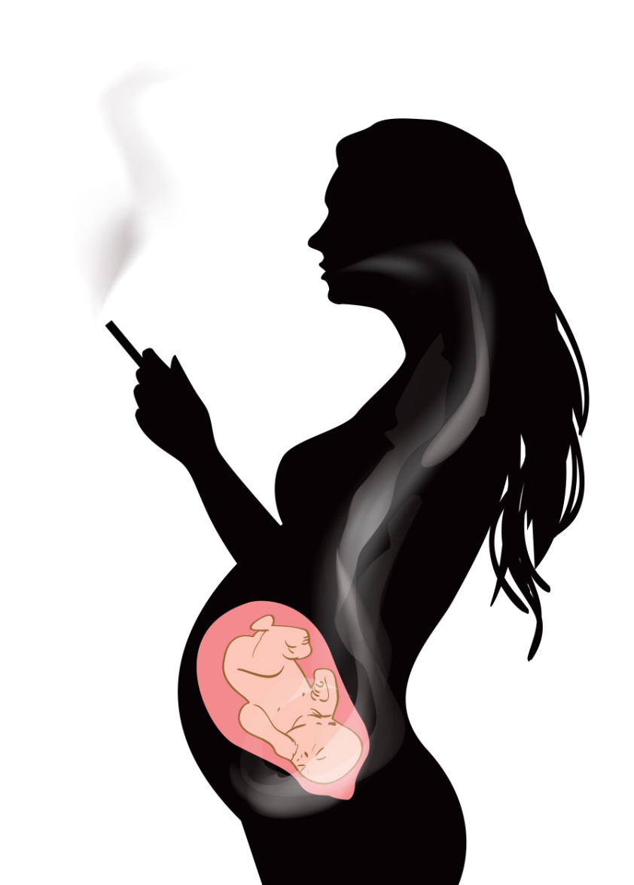
Курение Никотин легко проникает через плаценту, концентрация этого вещества у плода выше, чем в крови его матери! После выкуренной матерью сигареты наступает спазм кровеносных сосудов плаценты и плод находится в состоянии легкого кислородного голодания несколько минут!

Slide 9
Влияние лекарственных препаратов
Лекарственные средства обуславливают 1% всех врождённых аномалий. Вред, наносимый лекарственными средствами, зависит от их фармакологических действий, доз, а также стадии развития плода. Выделяют 5 критических периодов с точки зрения потенциальной опасности лекарственного воздействия на эмбрион/плод: предшествующий зачатию, • с момента зачатия до 11 дня • с11 дня до 3-ей недели • с 4 –й по 9-ю неделю • с 9 –й недели до родов. С 11-го дня начинается органогенез, высокий риск формирования врождённых аномалий. с 31-го по 81-й день после последней менструации лекарственные средства могут вызвать тератогенный эффект, наиболее уязвимыми органами являются центральная нервная система, сердце, нёбная пластинка и ухо. Между 4-й и 9-й неделями лекарственные средства могут нарушить рост и функционирование нормально сформированных органов и тканей. После 9 недели структурные дефекты не возникают, но отмечаются нарушения метаболических процессов и постнатальных функций, включая поведенческие расстройства.

Slide 10
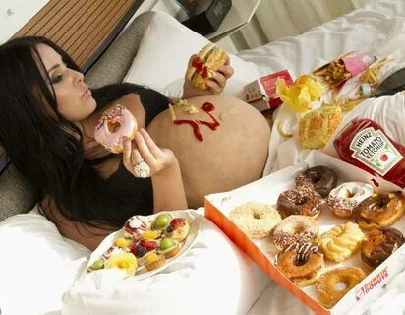
Влияние питания на плод.
Правильное питание во время беременности — необходимое условие нормального роста и развития плода. Во время беременности женщина нуждается в 300 дополнительных килокалориях (ккал) в сутки (если у будущей мамы имеется недостаток массы тела, или она моложе 18 лет, то — в 500 ккал в сутки). Ежедневно организм будущей матери нуждается в белках, жирах, углеводах, витаминах, минералах, клетчатке, жидкости и других важных нутриентах. Полностью удовлетворить потребности беременной может только сбалансированная диета (т.е. пищевой рацион, в котором белки, жиры, углеводы находятся в оптимальных пропорциях). Весовая динамика имеет тесную связь с исходом беременности. Весовые прибавки 11-13кг.

Slide 11
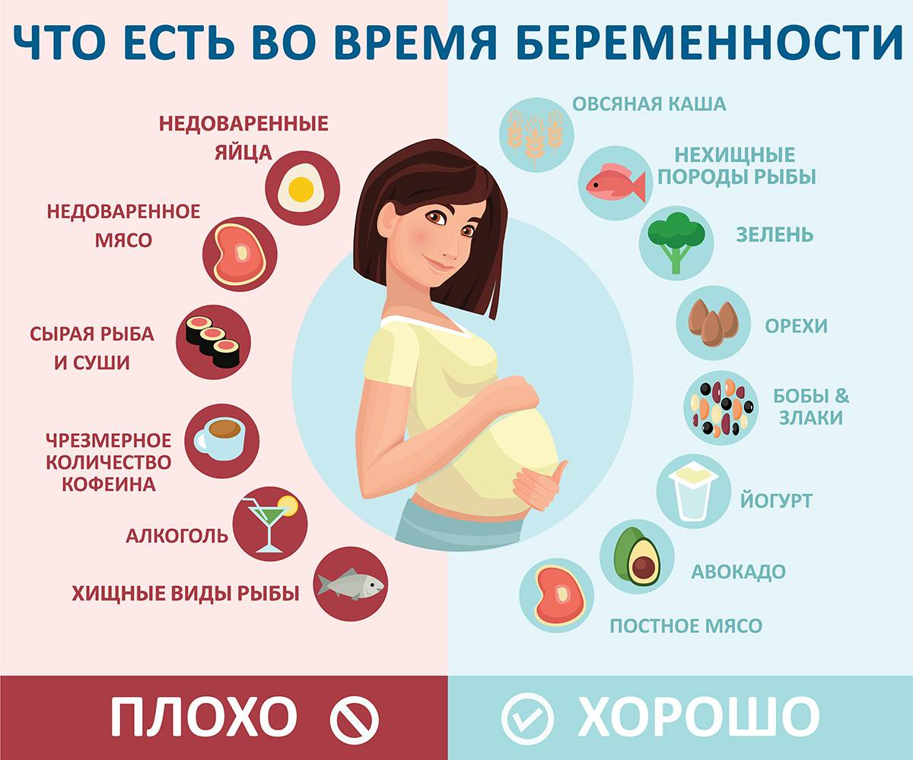

Slide 12
Что происходит с плодом, если его мама больна диабетом:
Через кровоток в плаценте от матери к ребенку глюкоза проникает в неограниченном количестве. Инсулин матери через плаценту не проникает. Поэтому поджелудочная железа плода вырабатывает избыточное количество собственного инсулина в ответ на избыточное поступление глюкозы из организма матери. Под действием инсулина глюкоза у плода преобразуется в жир, который откладывается во внутренних органах, приводя к их увеличению, и подкожно – жировой клетчатке. Формируется так называемая диабетическая фетопатия, которая проявляется диспропорциями частей тела плода - большой живот, широкий плечевой пояс и маленькие конечности. Вследствие этого дети часто рождаются с избыточным весом. Избыток инсулина отрицательно влияет на выработкусурфактанта (вещество, необходимое для правильного функционирования легких), что является причиной дыхательных расстройств у новорожденного, вплоть до необходимости искусственной вентиляции легких после рождения ребенка.

Slide 13
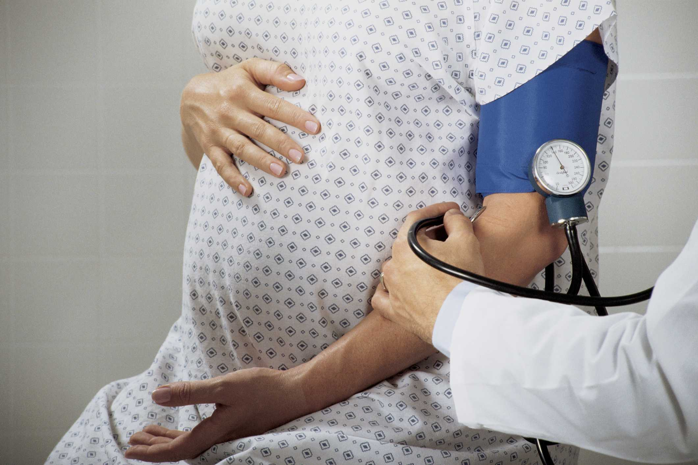
Артериальная гипертензия.
Влияние артериальной гипертензии на внутриутробное развитие плода
Анализируются результаты наблюдения за течением беременности у женщин, страдающих артериальной гипертензией, и профилактические меры по предотвращению проблем, связанных с гипертензией. Показано, что у беременных до 18 лет артериальная гипертензия не встречается, однако с увеличением возраста беременных её встречаемость резко повышается. Выявлено, что артериальная гипертензияпри беременности создает не только угрозу развития преэклампсии и эклампсии, но и угрозу дефективного развития плода. Установлено, что у 26 (46%) рожениц роды проводились методом кесарева сечения. При этом у 12 (21%) беременных внутриутробное развитие плода происходило ненормально. После родов роженицы находились под наблюдением кардиолога и получали соответствующее лечение. 25 (45%) женщин после лечения повторно забеременели

Slide 14
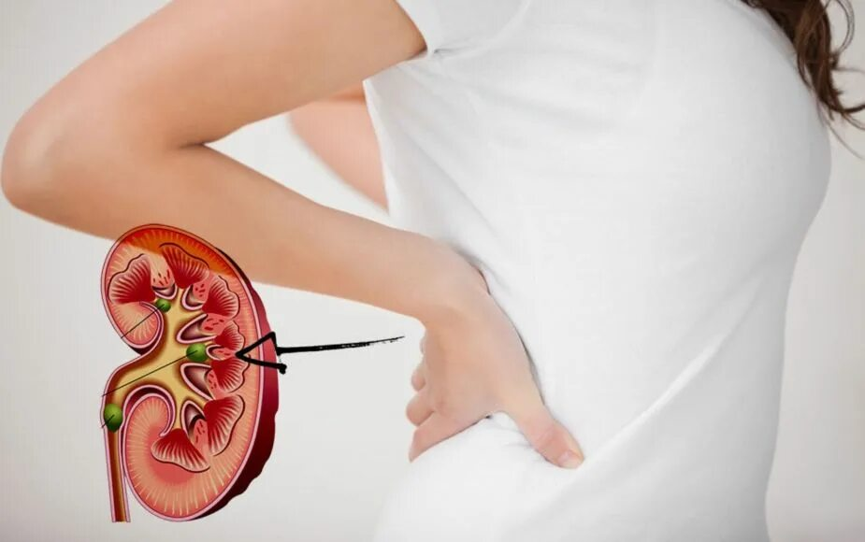
пиелонефрит
Пиелонефрит неблагоприятно влияет на течение беременности и состояние плода. Поздний гестоз присоединяется не менее чем у 40% больных ПН, особенно хроническим. Невынашивание у них достигает 30% за счет преждевременных родов. Перинатальная смертность составляет 25-50%. У новорожденных находят признаки внутриутробного инфицирования, они более подвержены послеродовым гнойно-септическим заболеваниям. Некоторые дети рождаются с врожденным везикулезом, однако ни у одного из новорожденных не выявлен врожденный ПН. При наличии почечной гипертензии гораздо чаще возникают осложнения беременности, незрелость детей и перинатальная смертность

Slide 15
Каков пол опрошенных студентов.

Slide 16
Возраст студентов .

Slide 17
Количество студентов употребляющих алкоголь.

Slide 18
Количество студентов употребляющих табачные изделия.

Slide 19
Думали ли студенты о последствиях вредных привычек.

Slide 20
Количество опрошенных с хроническими заболеваниями.

Slide 21
Будут ли влиять хронические заболевания на будущих детей опрошенных студентов.

